Slide 1
Políticas Mineras en América Latina
Política Minera en México

Slide 2
Megaproyectos
Los megaproyectos son un conjunto de proyectos y actividades a gran escala que responden a una estrategia de intervención económica y ocupación territorial, y que imponen políticamente un modelo de desarrollo sobre los habitantes de las zonas intervenidas.
CNDH: Son acciones que buscan contribuir al desarrollo, los cuales tienen dimensiones de tal magnitud que se reflejan en su tamaño físico y en los impactos sociales, ambientales e incluso políticos.

Slide 3
Tipos de megaproyectos
Megaproyectos de Infraestructura –
Operan principalmente con capital público;
Facilitador para casi todas las demás actividades de desarrollo económico;
Se concentran en dos sectores: transportes y energía.

Slide 4
Megaproyectos extractivos
Tienden a funcionar con capitales privados;
Dentro de los Tratados y acuerdos de libre comercio
Forman parte de las políticas de exportación y comercio;
Modelo de exportación de materias primas:
Protección a Inversionistas : sistemas de resolución extra- estatales;
Se concentran: hidrocarburos / mineros.

Slide 5
causas
Políticas mineras y protección al Medio Ambiente, afectaron la explotación minera en países productores como Australia, Canadá y Estados Unidos.
Los costos de explotación se incrementaron por los costos ambientales que debían ser asumidos y no son reconocidos en las cotizaciones ambientales.
Expansión de la economía de China
Convenios de Protección a las Inversiones
Reformas: atractivas la inversión / eliminación de controles / ganar la confianza de los inversores.

Slide 6
causas
Políticas mineras y protección al Medio Ambiente, afectaron la explotación minera en países productores como Australia, Canadá y Estados Unidos.

Slide 7
Expansión de la economía de China – es el principal consumidor de la industria minera a nivel global (2017) – consumidor del 60% de todo el mineral de hierro-
Banco Asiático de Inversión en Infraestructura (AIIB) – (2014) - objetivo fundamental es financiar proyectos de infraestructura para mejorar la conectividad y el desarrollo económico
Nuevo Banco de Desarrollo del BRICS (NBD BRICS), antes conocido como el Banco de Desarrollo del BRICS (2014).

Slide 8
Grupo del Banco Mundial – financiando proyectos mineros en Perú, Brasil, Colombia, Guyana.
Empresa - MMG Ltd., controlada por la estatal China Minmetals Corp. Compañía global de recursos de nivel medio que explora, desarrolla y explota yacimientos de metales zinc, cobre, plomo, oro y plata; la exploración de mineralización y desarrollo de proyectos mineros; el comercio de metales no ferrosos; la producción de alúmina y la fabricación y distribución de productos de aluminio y cobre.

Slide 9
País | Empresas por país | Principales compañías mineras a nivel mundial
Canadá | 9 | Barrick Gold, Agnico Eagle Mines Limited, Cameco Corporation, Goldcorp, Ivanhoe Mines, Kinross Gold, Silver Weathon, Teck Resources, PotashCorp
Inglaterra | 7 | BHP Billiton, Rio Tinto Group, Xstrata, Anglo American, Antofagasta plc, Eurasian, Kazamhys
Estados Unidos | 5 | Freeport-McMoRan, Newmont Mining Corporation, Consol Energy, Peabody Energy, The Mosaic Company
Hong Kong | 4 | China Shenhua Energy Company, ChinaCoal, Yanzhou Coal Mining Company, Jiangxi Cooper
Australia | 4 | BHP Billiton, Rio Tinto Group, Fortescue Metals Group, Newcrest Mining
Sudáfrica | 3 | AngloGold Ashanti, Gold Fields, Impala Platinum
India | 2 | Coal India, National Mineral Development Corporation
Chile | 2 | Antofagasta plc, Codelco
China | 2 | Shandong Energy, Shaanxi Coal Industry
México | 2 | Grupo México, Industrias Peñoles
Perú | 1 | Compañía de Minas Buenaventura
Polonia | 1 | KGHM Polska Miedź
Rusia | 1 | MMC Norilsk Nickel
Brasil | 1 | Vale S.A.

Slide 10
País | Mineral
 | Oro | Plata | Cobre | Níquel
China | 1° | 3° | 3° | 7°
Australia | 2° | 4° | 5° | 5°
Estados Unidos | 3° | 8° | 4° | —
Rusia | 4° | 6° | 8° | 1°
Sudáfrica | 5° | — | — | —
Perú | 6° | 1° | 2° | —
Indonesia | 7° | — | 6° | 2°
Canadá | 9° | 10° | 9° | 4°
Brasil | 11° | — | — | —
México | 12° | 2° | 12° | —
Chile | 14° | 5° | 1° | —
Bolivia | — | 7° | 10° | —

Slide 11
Políticas mineras
En el periodo de 1950 – 1970, Organismos Internacionales asesoraron a los Estados Latinoamericanos para formular las políticas y reglamentaciones necesarias:
Reformas – modernización de las leyes mineras
Disposiciones Ambientales
Estipulaciones ambientales
Instituciones mineras
En algunos casos se dio apoyo económico (financiamiento) a la privatización de empresas mineras estatales
Prospección minera para la Inversión - 1962

Slide 12
Clima propicio
Clima propicio para la Inversión minera:
1. Régimen Legal – tierra / claridad / acceso
2. Régimen de Inversión – tipos de cambio / régimen impositivo estable y equitativo
3. Reforma de las instituciones mineras públicas – políticas definidas, promover, administrar y suministrar información.
4. Promoción de la minería mediana y pequeña
5. Aspecto ambiental – asistencia y financiamiento para una buena conducta ecológica.

Slide 13
Minería
La minería es una actividad económica importante en México.
A nivel internacional se encuentra entre los primeros lugares en cuanto a yacimientos minerales; más de la mitad de su territorio es apto para el desarrollo minero, se calcula un 70% del territorio.
Actualmente existen 833 proyectos de exploración minera operados por 290 empresas con capital extranjero.

Slide 14
Minería en México
a} desde el arribo de los españoles hasta finales del siglo x 1 x; en ese lapso la minería se caracterizó principalmente por la explotación de metales preciosos;
b} de 1910 a 1960, cuando la actividad, sin dejar de producir oro y plata, se orientó a la extracción y beneficio de minerales industriales;
c} de 1961 a 1990 (1992), período en el cual la minería registró cambios cualitativos importantes y mostró una mayor diversificación de su producción;
d} de 1990 – 2014, entrada de las reformas neoliberales a la política minera.

Slide 15
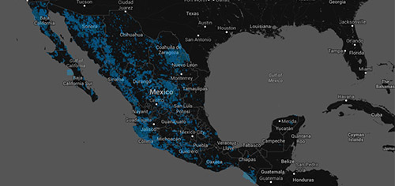

Slide 16
Problemática
Relocalizados / Desplazamientos forzosos / Migración Forsoza
– a veces es necesario desplazar comunidades enteras, modificar el medio ambiente, desarrollar infraestructura.
Ejemplos: Presa Cerro de Oro, Oaxaca, 1972 – 1989.
Presa Pichacos, Sinaloa, 2012.
Super vía poniente, Distrito Federal, 2010.

Slide 17
Country Information 2015
Population | 127,017,000 | Persons
Total displacement (conflict) | 287,000 | Displaced
New displacement (conflict) | 6,000 | Displaced
New displacement (disaster) | 91,000 | Displaced
Refugees | 11,000 | Persons

Slide 18
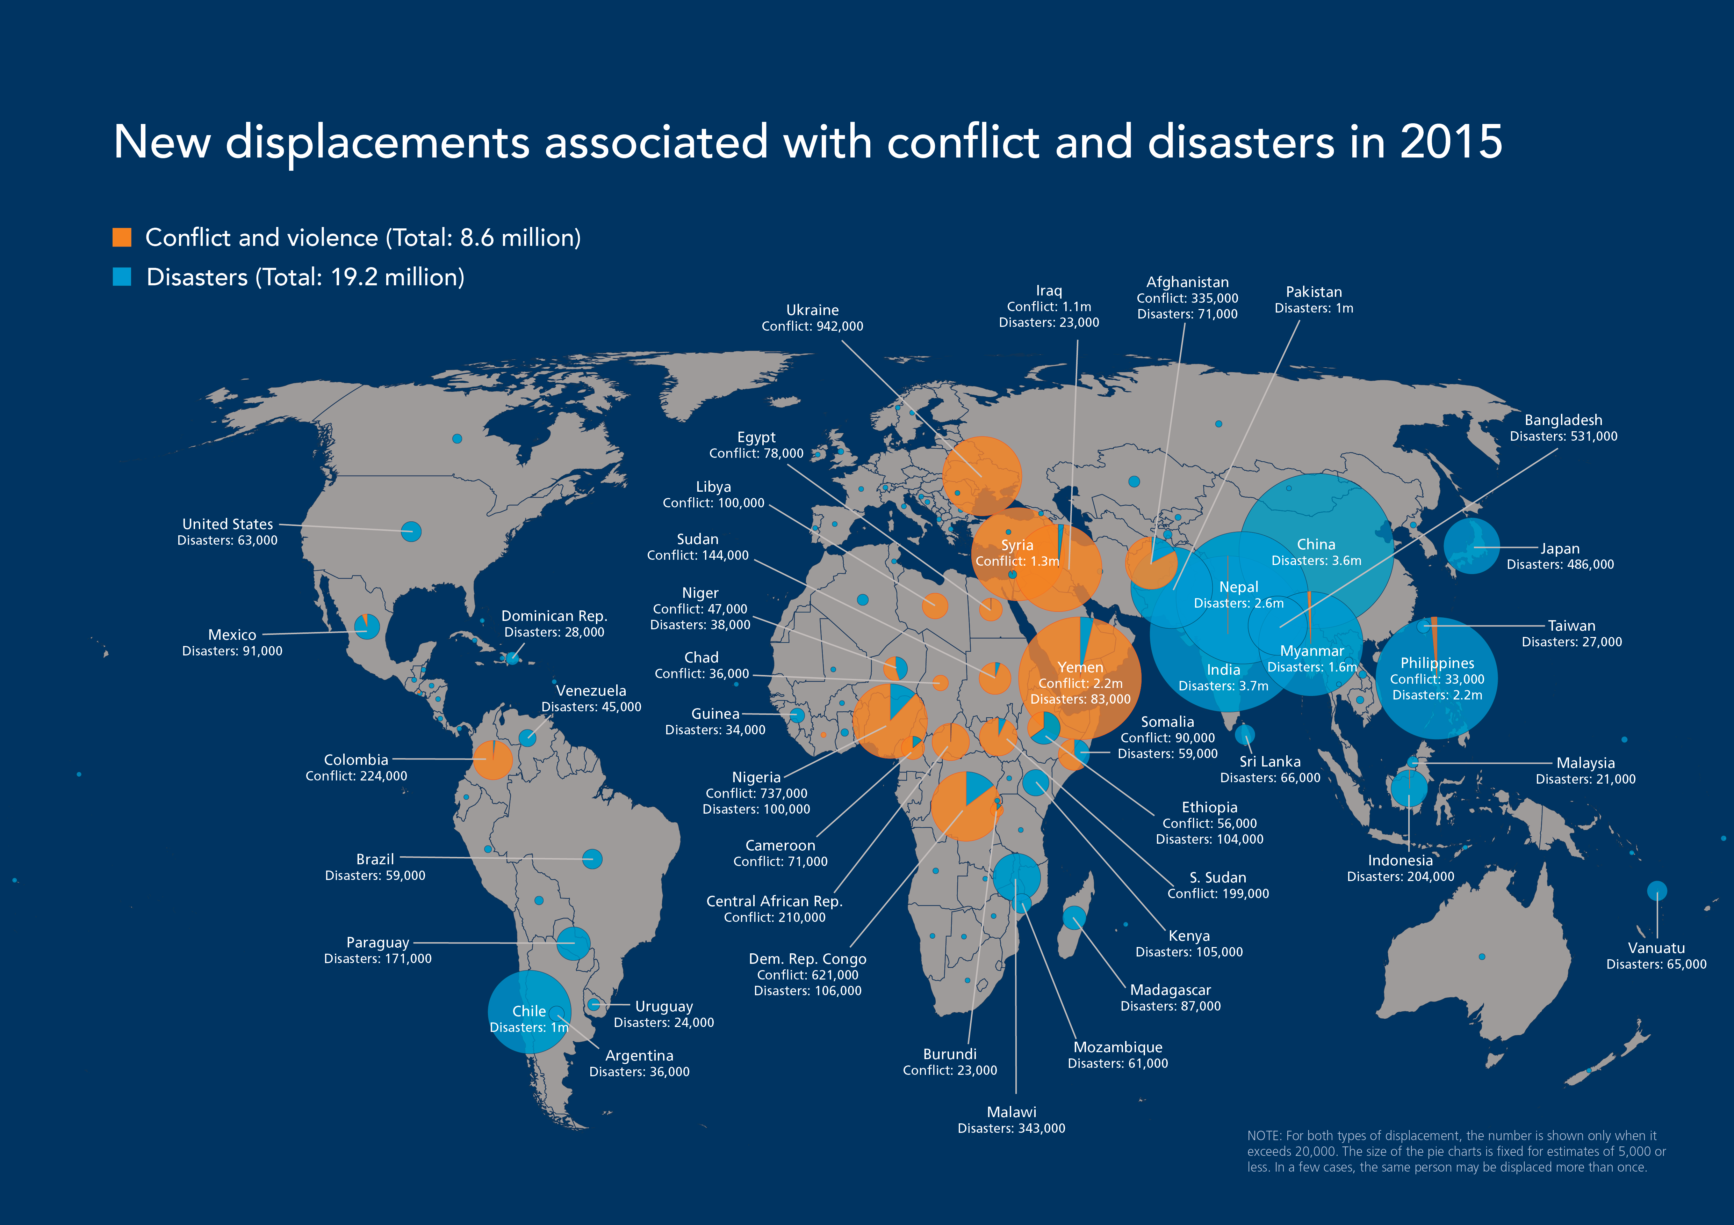

Slide 19
eITi
Iniciativa de Transparencia en la Industria Extractiva (EITI) - En muchos países, el dinero proveniente del petróleo, el gas y la minería se relaciona con la pobreza, los conflictos y la corrupción, lo que comúnmente se denomina la "maldición de los recursos".
Falta de transparencia y rendición de cuentas respecto de los pagos que las empresas efectúan a los gobiernos, y de los ingresos que los gobiernos reciben de ellas.
Una iniciativa voluntaria, respaldada por una coalición de empresas, gobiernos, inversionistas y organizaciones de la sociedad civil.
Los países ricos en recursos, las empresas de las industrias extractivas y la comunidad internacional tienen el interés común de respaldar los esfuerzos encaminados a aumentar la transparencia y la rendición de cuentas.
Tanto el FMI como el Banco Mundial promueven la administración más eficaz de los ingresos que produce la tributación de la explotación de los recursos, a través de sus servicios de asesoramiento sobre políticas, financiamiento en apoyo de reformas de políticas, financiamiento para proyectos y asistencia técnica.

Slide 20
Acuerdos Comerciales – Protección de Inversiones
Pacific Rim vs El Salvador - CIADI
Crystallex vs Venezuela
Renco Group vs Peruy Bear Creek vs Perú
Infinito Gold vs Costa Rica
Dominion Minerals vs Panamá
Lone pine vs Canada Bilcon vs Canadá
Glencore vs Colombia
Transcanada vs Estados Unidos
TLCAN - Primero Mining Corp vs México

